Slide 1
第一单元 数据与信息
项目一 探秘鸟类研究
——认识数据、信息与知识

Slide 2
新课导入
数据信息知识三者关系
目录
数据和信息关系
课后
作业
数据和信息概念
大数据

Slide 3
新课导入

Slide 4


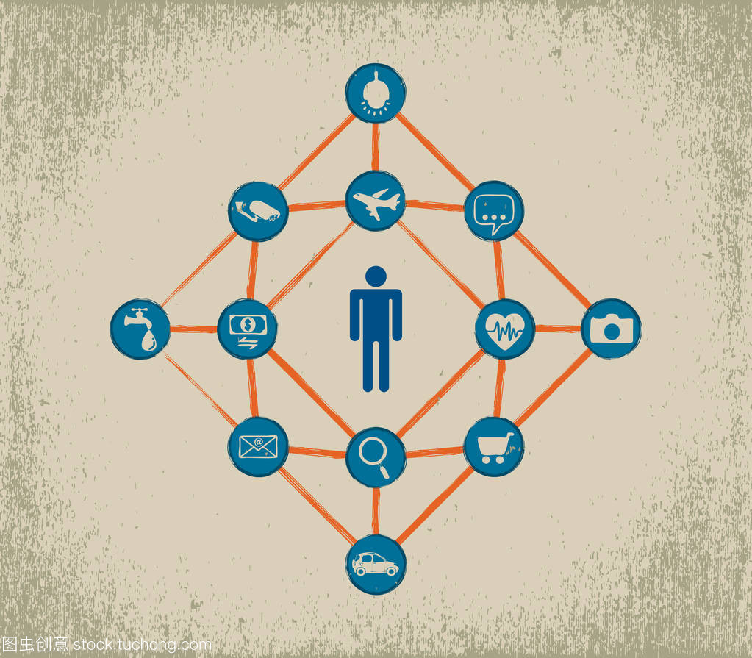

Slide 5
什么是数据
什么是信息
什么是知识

Slide 6
数据(data)是对客观事物属性的描述，是记录下来的某种可以识别的符号。
信息(information)是数据中所包含的意义，是对数据进行加工的结果。
知识（knowledge）是人们在该改造世界的实践活动中所获取的可用于指导实践的认识、规律和体验，是归纳提炼出来的有价值的信息。

Slide 7
数据和信息关系

Slide 8

数据和信息的不同特征
信息的依附性
数据的载体性
信息是数据的含义，是对数据的解释。信息必须依附于某种载体，通过某种数据形式才能存储、表达和传播。相同的信息可以依附于不同的载体，其内容不会因载体形式的不同而发生变化。
数据是信息的符号表示，是信息的载体。

Slide 9
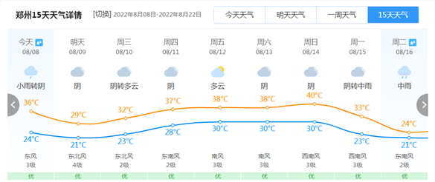
数据和信息的不同特征

Slide 10
数据和信息的不同特征
数据的孤立性
信息的联系性
数据是最原始的记录，与其他数据之间没有建立系之前，是分散和孤立的。只有通过对数据进行加工处理，与其他数据之间建立联系，才能形成针对某个特定问题的信息。

Slide 11
数据和信息的不同特征
数据的孤立性
信息的联系性
例如，1、3、5、7、9、11、13、15是一组数值数据，孤立地看每一个数，无法知晓它代表什么。但如果将这组数据联系起来，可以发现是一个公差为2的等差数列的开头一段据此可以推断其后面的数应该是17、19、21…这样通过分析得出的结论便是信息。

Slide 12
数据和信息的不同特征
数据的客观性
信息的主观性
数据是记录下来可以被识别的符号，是原始事实，具有客观性。
信息是对数据的解释是数据处理的结果，具有主观性。
数据本身没有意义，只有经过加工和解释，才具有意义，从而转化为信息。

Slide 13

数据和信息的不同特征
这是什么？
同一数据，具有不同知识、经验的人不同的角度解读，会得到不同的信息。

Slide 14
数据和信息的共同特征
普遍性
可处理性
传递性
共享性
价值相对性
时效性

Slide 15
数据信息知识三者之间的关系

Slide 16
从数据到信息，再到知识，是一个从低级到高级的认知过程。数据是信息和知识的来源。无论信息还是知识，都来自于数据，都是以数据为载体而存在的。信息是经过加工的数据。知识是经过人类归纳整理和反复验证后沉淀下来而呈现的规律。
知识
信息
数据

Slide 17
数据、信息与知识
相应的知识又是加工数据、提炼信息的基础，能帮助人们理解信息。由此可见：数据、信息与知识之间不存在绝对的界限，三者有着千丝万缕的联系。
数据
智慧
知识
信息

Slide 18

处理数据，获取信息

Slide 19
案例
经过长年观测，鸟类研究站的工作人员采集了大量鸟类活动的数据。这些数据被多名科学家共享，他们对这些数据进行加工、分析，从而得出各种信息，为各自的科研服务。
现在人们越来越多地通过计算机来表示、组织和处理数据，从而可以获取并传播有价值的信息。

Slide 20
案例
科学家用计算机汇总2010年10月到2012年10月的数据后得知，在实验林地共观测到鸟类44种、4823只次。其中，留鸟有23种，冬候鸟有9种，旅鸟有8种，夏候鸟有4种。进一步处理这些数据，能得出以下鸟类居留留型种数的柱状图(图1-7)及居留型比例的饼图(图1-8)。

Slide 21
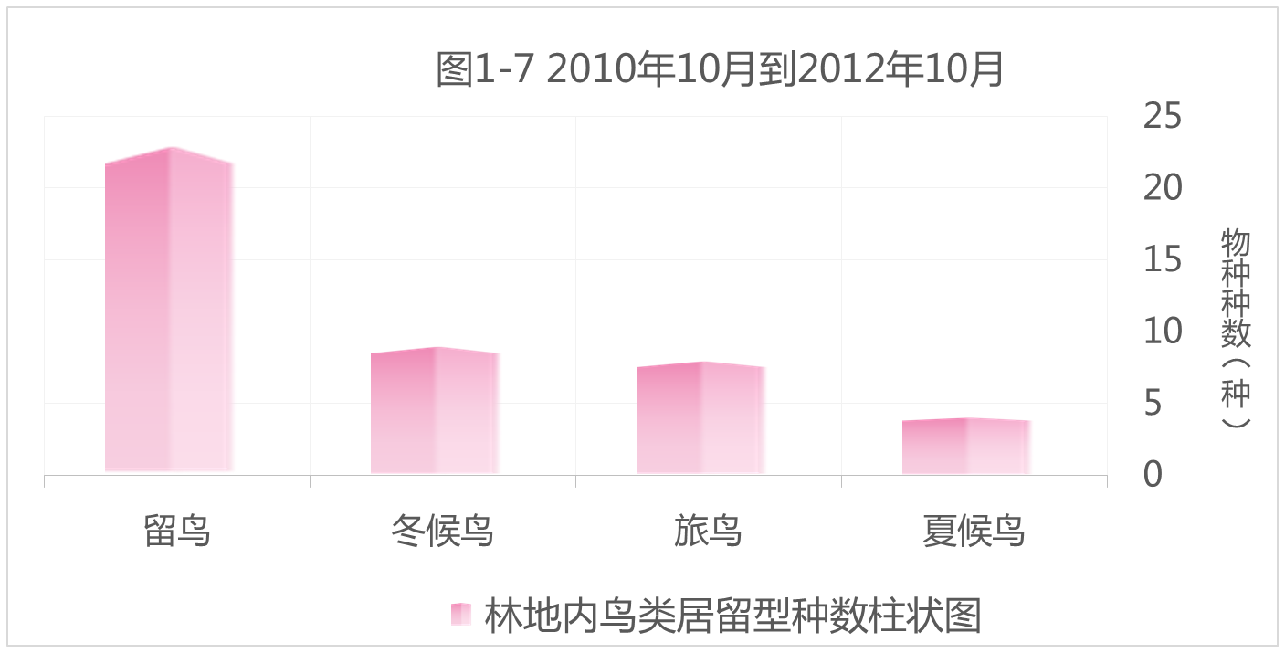

Slide 22
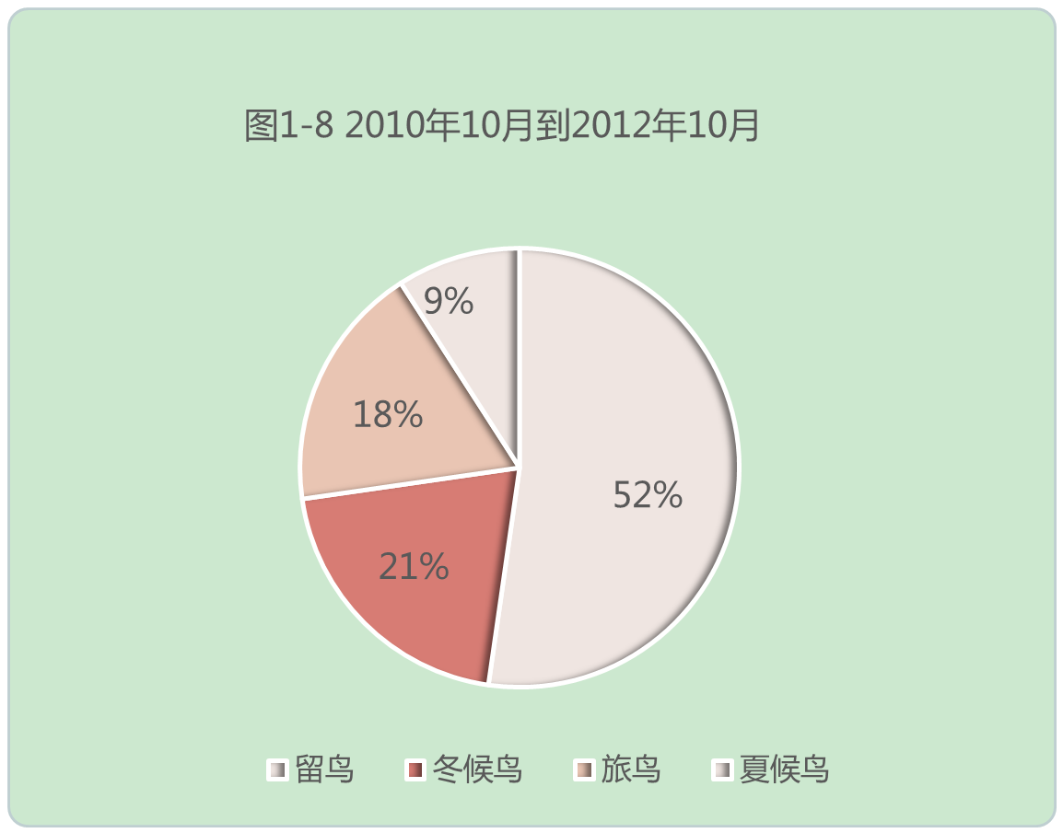

Slide 23

１、该林地的野外数据采集工作是由多名工作人员共同完成的，但数据大家都可以使用。这反映了数据的什么特征？
２、同一份鸟类研究数据，鸟类学家可以从中获取鸟类的生存状况与栖息地环境改变之间联系的信息，从而指导人们开展环境保护工作；卫生防疫部门可以从中获取候鸟迁徙路线的相关信息，从而指导人们开展禽流感防护工作。这反映了数据和信息的什么特征？这说明数据和信息之间有怎样的关系？你能列举出类似的例子吗？

Slide 24
通过对大量数据、信息的归纳整理和反复验证，科学家完成了许多研究论文和学术著作，构建了比较多关于鸟类的知识，如植物群落多样性与鸟类行存的关系等。为鸟类栖息地保护和物种多样性保护提供了理论依据。

Slide 25
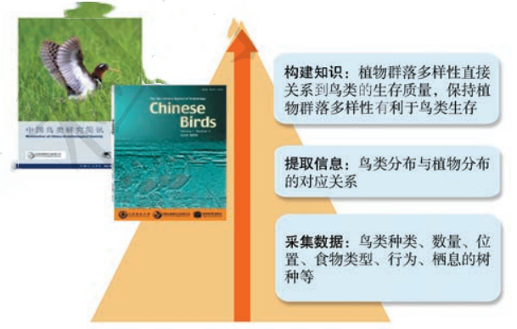
图1-9鸟类知识的构建

Slide 26
大数据

Slide 27
大数据是指无法在可承受的时间范围内用常规软件工具进行捕捉、管理和处理的数据集合。
本质区别：
与传统数据处理的核心差异在于“无法用常规工具处理”
大数据特征
数据量
处理速度
多样性
真实性

Slide 28
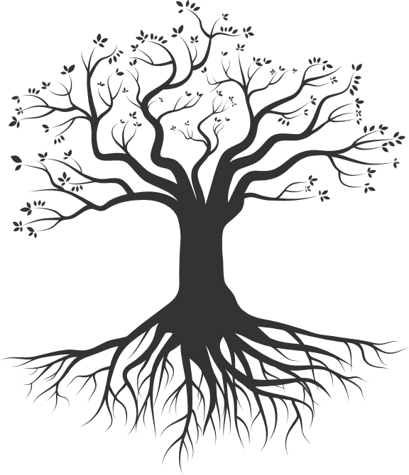
大数据应用加速向传统领域拓展
互联网行业是大数据应用的领跑者
大数据的应用

Slide 29
互联网行业
互联网是大数据应用的发源地，大型互联网企业是当前大数据应用的领跑者。搜索引擎作为最早的互联网大数据应用，从此开启了大数据技术的新篇章。
公共服务
技术研发
商业

Slide 30
大数据应用加速向传统领域拓展
第一种发展方向
第二种发展方向
积极整合行业和机构内部的各种数据源，通过对整合后的数据进行挖掘分析，从而发展大数据应用。
积极借助外部数据，主要是互联网数据，来实现相关应用。

Slide 31
第一种发展方向
例如，一些新兴的大型百货商场利用大数据平台整合POS(point of sale )机、企业 CRM(Customer Relationship Management)系统、免费无线网络、客流监控设备等数据，对用户进行聚类分析，支撑包括商品位置摆放、打折信息投放、移动端营销、客户习 惯查询、客户群路径分析等应用，提高商场营销效率和营业额。

Slide 32
第一种发展方向
第一种发展方向
第一种发展方向
例如，基于大数据的智慧城市决策系统也是大数据应用的重要领域，可整合来自经济、统计、民政、教育、卫生、人力等政府部门内部数据和来自物联网、移动互联网等网络数据，设计经济社会运行分析模型，支撑智慧人口、智慧医疗、智慧教育、智能物流、智能环保等相关决策应用。

Slide 33
第二种发展方向
例如：金融机构通过收集互联网用户的微博数据、社交数据、历史交易数据来评估用户的信用等级；证券分析机构通过整合新闻、股票论坛、公司公告、行业研究报告、交易数据、行情数据、报单数据等，试图分析和挖掘各种事件和因素对股市和股票价格走向的影响。

Slide 34
第二种发展方向
第二种发展方向
例如：监管机构将社交数据、网络新闻数据、网页数据等与监管机构的数据库对接，通过比对结果进行风险提示，提醒监管机构及时采取行动；零售企业通过互联网用户数据分析商品销售趋势、用户偏好等。

Slide 35
课后作业

Slide 36
近年来，随着信息技术的普及，国内外不少民间鸟类爱好者开始积极配合鸟类专业工作者，参与多项鸟类科学调查活动。一些观鸟网站和鸟类App都具有采集、整理、分享鸟类活动数据的功能，如图1-7和图1-8所示。查找并选择一个观鸟网站或鸟类App，了解它向鸟类爱好者采集哪些鸟类活动数据。

